Slide 1
Lab2.二进制炸弹
2020/10/8

Slide 2
实验内容
邪恶的Dr. Cang在机房中埋放了“二进制炸弹” :-(
二进制炸弹bomb是一个可执行文件，包含若干个关卡
每个关卡都需要输入密码
如果密码正确，可以进入下一关 :-)
如果密码错误，炸弹就会爆炸 :-(
目标是通过所有关卡，解除炸弹

Slide 3
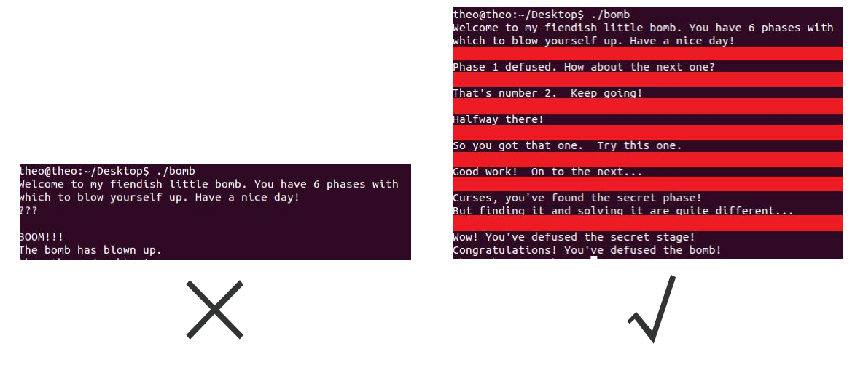
实验内容

Slide 4
实验步骤
于elearning获取实验所需可执行文件bomb
反汇编：得到bomb的汇编代码，通过阅读代码，推测密码
Objdump
调试：设置断点、单步运行、查看寄存器和内存状态，确定密码
gdb
解开密码
书写实验报告

Slide 5
实验内容
Phase 1: string comparison
Phase 2: loops
Phase 3: conditionals/switches
Phase 4: recursive calls and the stack discipline
Phase 5: pointers
Phase 6: linked lists/pointers/structs
Secret phase:

Slide 6
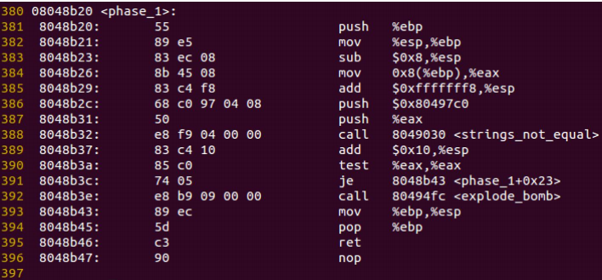
objdump
打印bomb的汇编代码：objdump –d bomb
建议objdump –d bomb > filename 输出到文件之后查看
更建议打印成纸质文档查看（？）

Slide 7
gdb
运行gdb gdb bomb
断点 break/b functionName
运行 run/r
单步 stepi/nexti (stepNumber)
查询 print/x format register/address

Slide 8
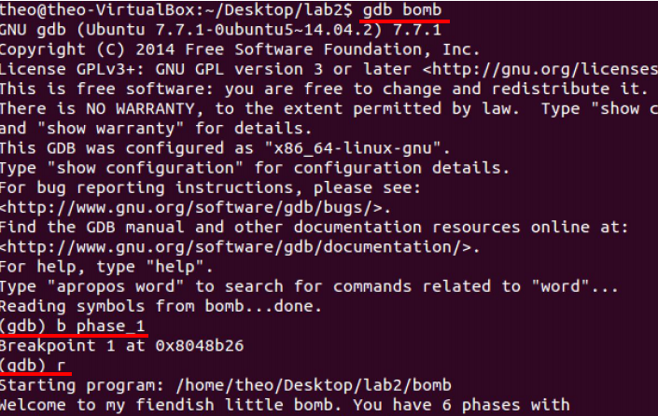
gdb

Slide 9
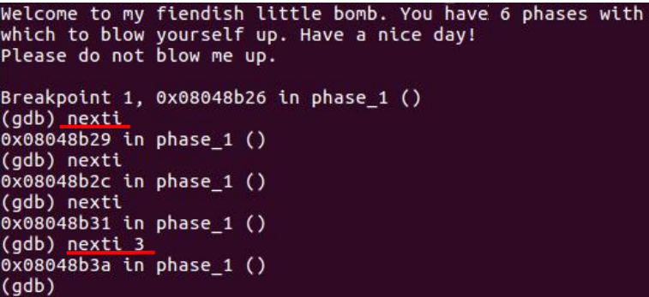
gdb

Slide 10
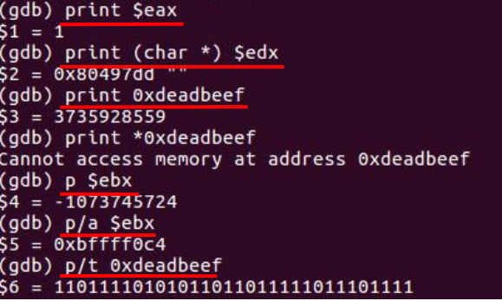
gdb

Slide 11
gdb
更多东西清参看elearning上的gdb手册

Slide 12
实验报告
1. 学号.pdf
2. 每个关卡的密码
3. 每个密码的推演过程（重要，如函数说明，实现方式等）:-)
4. 实际操作的心得感想（可选）
5. 表意清晰
6. 精简（更重要）:-) //但不简陋

Slide 13
实验提交
上传实验报告至elearning的对应作业
Deadline：2020/10/29

Slide 14
实验评分
解开每个关卡（6 * 10% = 60%）
解开隐藏关卡（20%）
实验报告（20%）:-)
抄袭按0分处理 :-( //甚至更坏
//有一说一，占比不重要，重要的将会是相对分差

